Slide 1
BEDRIJF – KETEN - PLANEET
Werkboek kwantitatieve materialiteitsanalyse
September 2022

Slide 2
BEDRIJF – KETEN - PLANEET
In deze oefening maak je inzichtelijk hoe jouw bedrijf zich verhoudt tot de keten en de planeet. Op welke manier heeft jouw bedrijf een impact en op welke manier ben je afhankelijk van natuurlijk kapitaal?
Grote kans dat jouw bedrijf met een variëteit aan producten werkt. Vul in dat geval de oefening in voor de commodity waarmee je een pilot project wilt starten of waar je de grootste materialiteit ziet (grootste aandeel in totale productaanbod, grootste milieu issues, grootste risico’s/kansen).
Ga uit van je weet en maak een inschatting. Het doel van deze oefening is nader te verkennen hoe je de risico’s, verantwoordelijkheden en kansen vanuit jouw bedrijf begrijpt en welke informatie en kennis je hier eventueel nog mist en nodig hebt.

Slide 3
JOUW BEDRIJF IN RELATIE TOT DE KETEN
Benoem de verschillende ketenpartners in jouw keten in
de blauwe blokjes.
Geef met de verschillende diktes van de groene pijlen aan hoe
nauw de relaties (invloed) met de verschillende ketenspartners zijn.
Zie voorbeeld op de volgende slide
Zwakke relatie/weinig invloed
Redelijke relatie/redelijke invloed
Sterke relatie/veel invloed
...
…
Jouw bedrijf
…
…
…
…
Jouw bedrijf

Slide 4
JOUW BEDRIJF IN RELATIE TOT DE KETEN
Voorbeeld: keten van een verfproducent
Producenten van chemicaliën (bindmiddelen, oplosmiddelen, pigmenten)
Toeleverancier
Productie (verfproductie en verpakking)
Groothandel
Eindgebruiker (o.a. bouw, grafische sector)
End-of-life/recyclage
Verfproducent

Slide 5
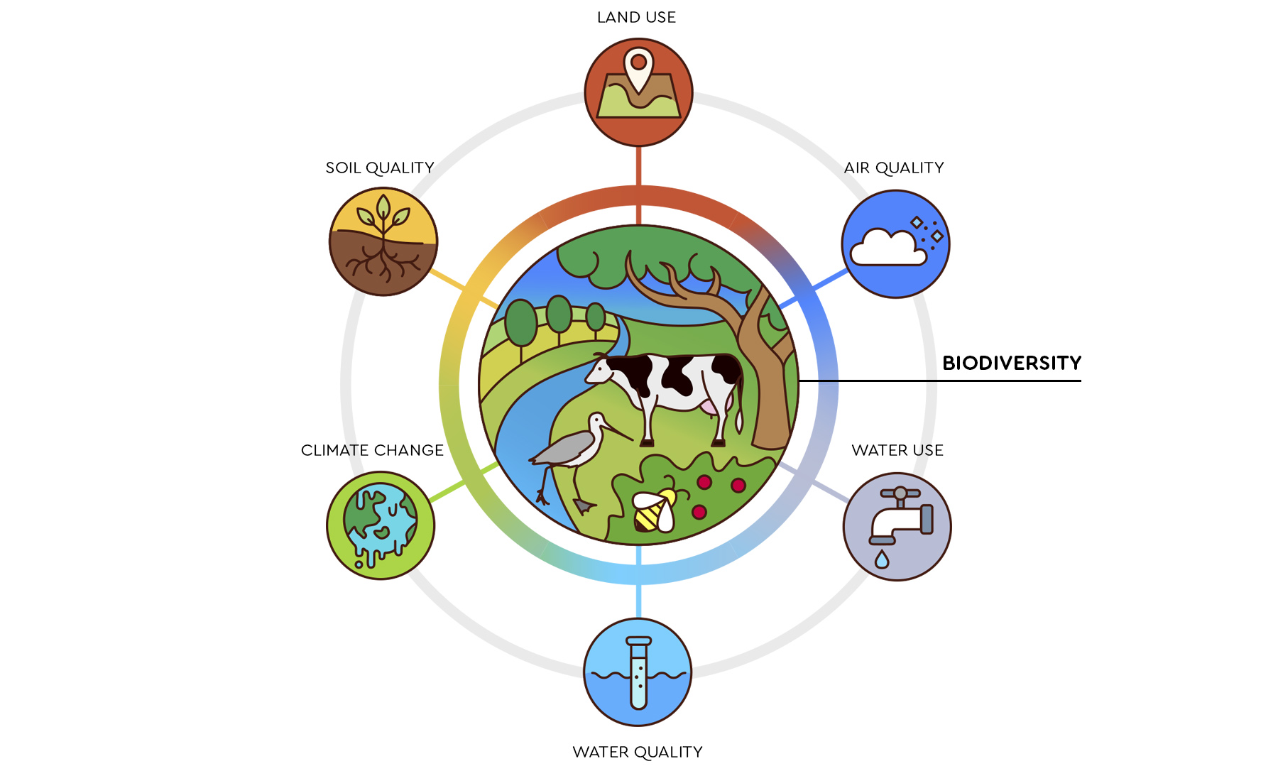
JOUW BEDRIJF IN RELATIE TOT NATUURLIJK KAPITAAL
Maak via de bollen een inschatting van hoe materieel (belangrijk) diverse issues zijn in jouw keten door een inschatting te maken van de impact op, en afhankelijkheid van, de genoemde issues en de invloed die je daar vanuit je bedrijf op kunt uitoefenen.
Bron: 360° duurzaamheidsmodel,
De Natuurfverdubbelaars
Natuurlijk kapitaal thema | Impact | Afhankelijkheid | Invloed
Klimaat (uitstoot broekasgassen, CO2eq., etc.)
Watergebruik (waterschaarste, uitputting van waterbronnen, droogte, overstromingen, etc.)
Waterkwaliteit (watervuiling, eutrophicatie, grond- en oppervlaktewater etc.)
Bodemkwaliteit (bodemleven, organische stof, watervasthoudend vermogen, vruchtbaarheid, verzilting, verzuring, bodemverdichting, etc.)
Luchtkwaliteit (emissies van stikstof, fijnstof, CFKs, giftige stoffen, natuurlijke luchtfiltering, etc.)
Biodiversiteit (beschermde soorten, beschermde gebieden, habitat voor planten en dieren, functionele agrobiodiversiteit, etc.)
Landgebruik (ontbossing, bodemverontreiniging, conversie, etc.)
G
Grote impact
G
Grote afhankelijkheid
M
Medium impact
M
Medium afhankelijkheid
K
Kleine impact
K
Kleine afhankelijkheid
Geen impact
Geen afhankelijkheid
G
Grote invloed
M
Medium invloed
K
Kleine invloed
Geen invloed

Slide 6
Risico’s bedrijfsvoering
Geef op basis van jouw kennis/inschatting aan waar natuurlijk kapitaal issues zich vertalen in een risico voor jouw bedrijf.
Geef via de bollen aan hoe groot jij het risico acht (materialiteit) op het vlak van de issues binnen ons 360° duurzaamheidsmodel. Licht vervolgens het type risico toe, en geef aan wie je kunt betrekken om dit risico te mitigeren.
Issue | Materialiteit risico | Type risico (operationeel, reputatie, wet-en regelgeving, stakeholder management) | Wie betrekken – supply chain partner/andere stakeholder
Klimaat
Watergebruik
Waterkwaliteit
Bodemkwaliteit
Luchtkwaliteit
Biodiversiteit
Landgebruik
G
M
Groot risico
Medium risico
K
Klein risico
Geen risico

Slide 7
Kansen voor verwaarding/concurrentievoordeel
Geef op basis van jouw kennis/inschatting aan waar jij kansen ziet voor verwaarding.
1. Geef via de bollen aan hoe groot jij de kans acht (materialiteit), licht de kans toe, en geef aan wie je daarbij kunt betrekken.
Type kans | Materialiteit kans | Omschrijving kans | Wie betrekken – supply chain partner/andere stakeholder
Operationeel
Productkwaliteit en -innovatie
Marketing/branding
Corporate communicatie
Wet- en regelgeving
G
M
Grote kans
Medium kans
K
Kleine kans
Geen kans

Slide 8
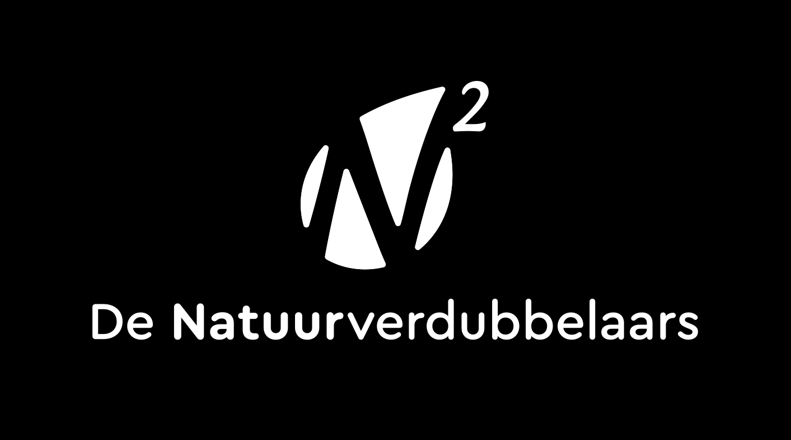
Contactinformatie
www.natuurverdubbelaars.nl
020 261 9419
info@natuurverdubbelaars.nl

